Slide 3
A BÍBLIA REVELA JESUS E SUA VONTADE

Slide 4
Por que sofremos?
Por que nossa vida se enche de sombras?

Slide 5
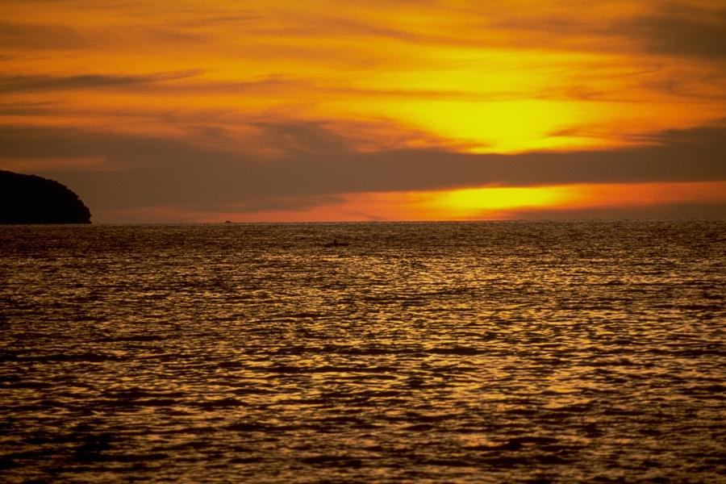
“INCLINEI O MEU CORAÇÃO PARA GUARDAR OS TEUS ESTATUTOS, PARA SEMPRE, ATÉ O FIM” SALMO 119:112

Slide 6
Deus é amor!

Slide 7
NASCEMOS...

Slide 8
...MORREMOS

Slide 9
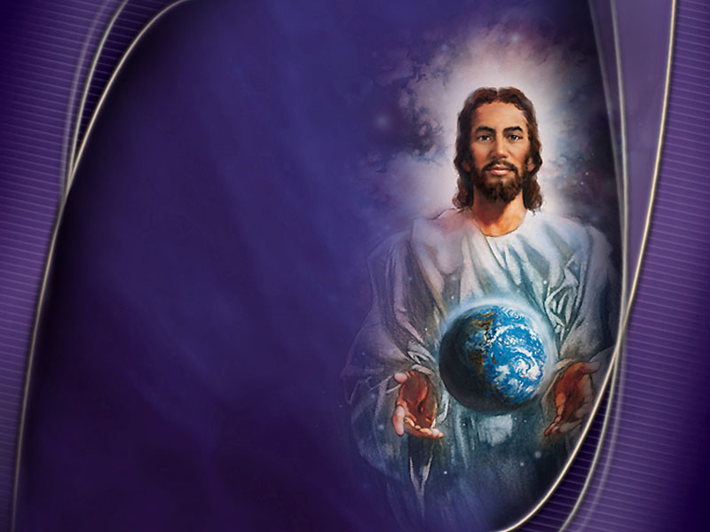
“NO PRINCÍPIO CRIOU DEUS OS CÉUS E A TERRA...”
GÊN. 1:1

Slide 10
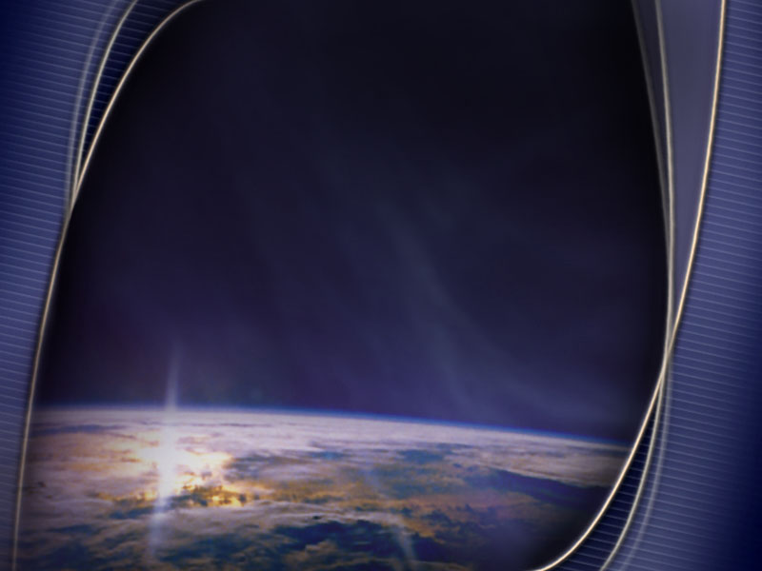
“... A TERRA ERA SEM FORMA E VAZIA...”

Slide 12
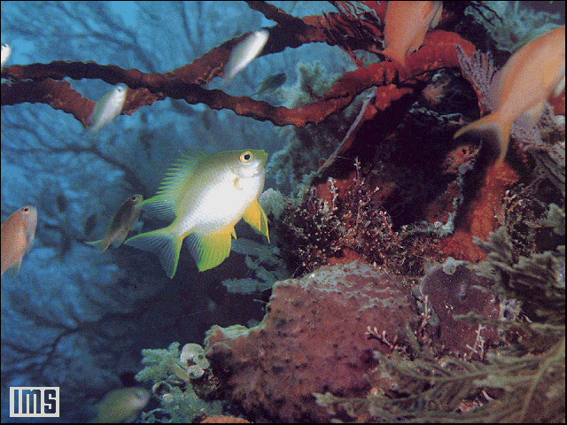

Slide 14
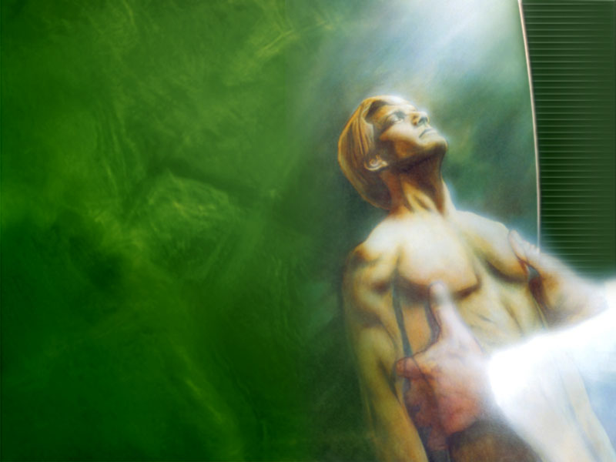

Slide 17
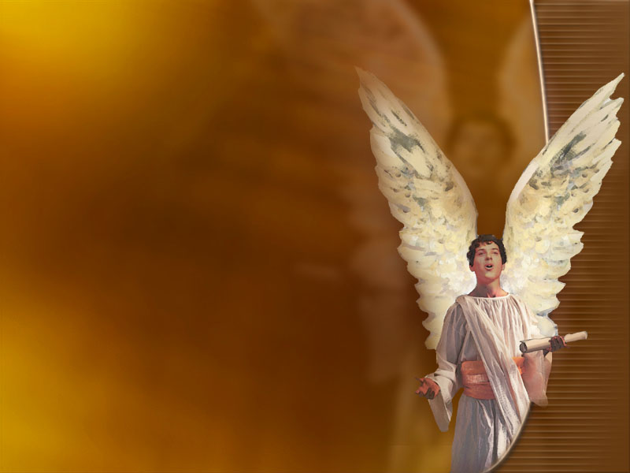

Slide 19
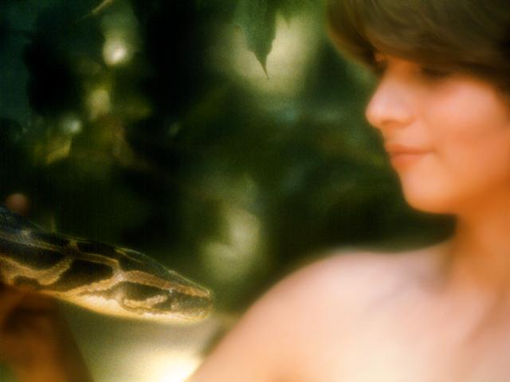

Slide 21
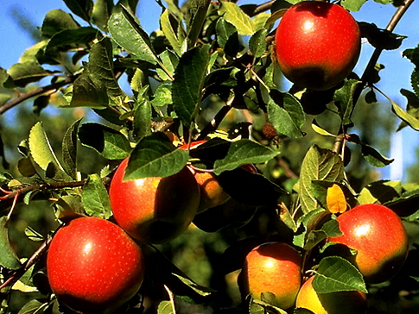

Slide 25
O CORDEIRO DE DEUS, QUE FOI MORTO DESDE A FUNDAÇÃO DO MUNDO...

Slide 27
DEUS É AMOR!

Slide 28
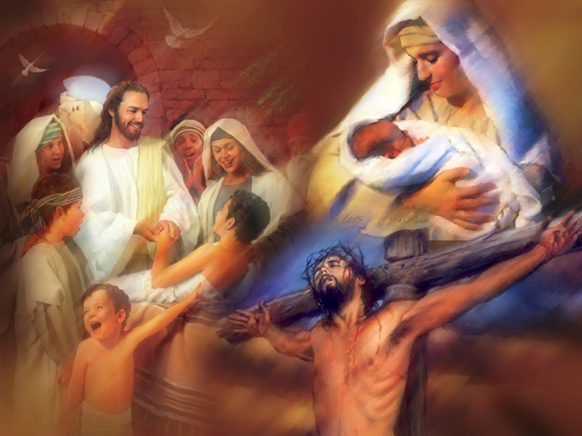

Slide 30
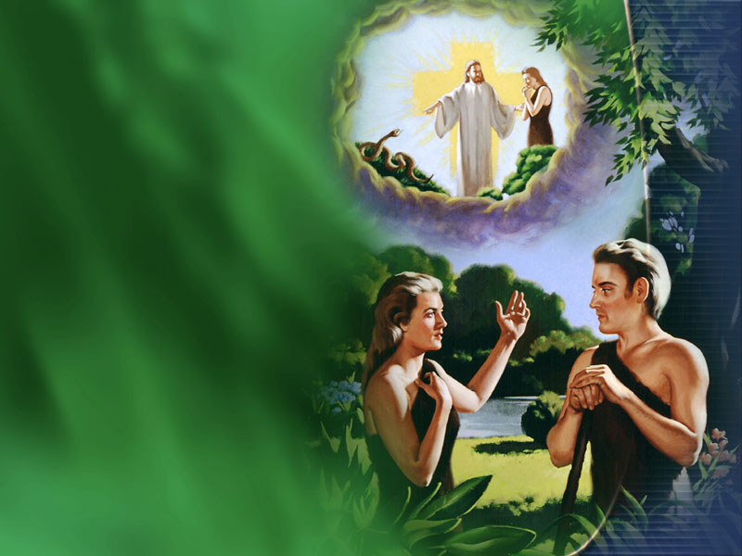
“Este te ferirá a cabeça, mas tu lhe ferirás o calcanhar” Gênesis 3:15

Slide 32
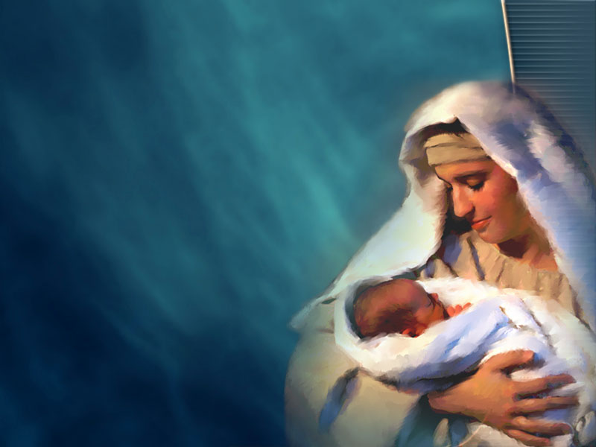

Slide 33
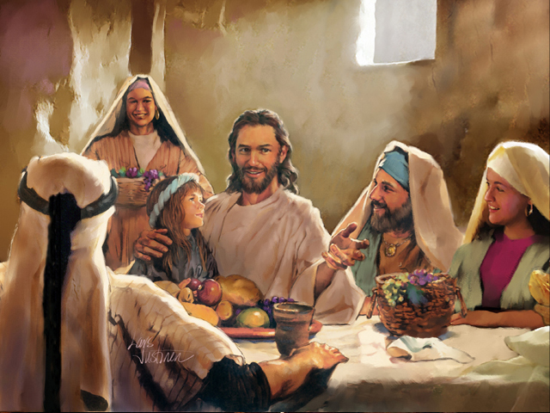

Slide 36
FICAI AQUI ENQUANTO EU VOU ALI ORAR!
MATEUS 26:36.

Slide 37
JESUS FOI TRAÍDO POR UM DE SEUS DISSÍPULOS.

Slide 38
FOI PRESO!!

Slide 39
JESUS FOI JULGADO!

Slide 40
FOI AÇOITADO BRUTALMENTE!

Slide 41
UMA COROA DE ESPINHOS FOI COLOCADA EM SUA CABEÇA!

Slide 42
ZOMBARAM DE SUA FACE!

Slide 43
TODO SOFRIMENTO NA FACE DA TERRA NÃO SE COMPARA AO SOFRIMENTO DO SENHOR JESUS CRISTO

Slide 44
FOI POR SUA E MINHA CULPA!

Slide 45
JULGADO INJUSTAMENTE!

Slide 46
CONDENADO A MORTE EM NOSSO LUGAR!

Slide 47
O CASTIGO QUE ERA PARA CAIR SOBRE NÓS CAIU SOBRE ELE! ISAIAS 53:5

Slide 48
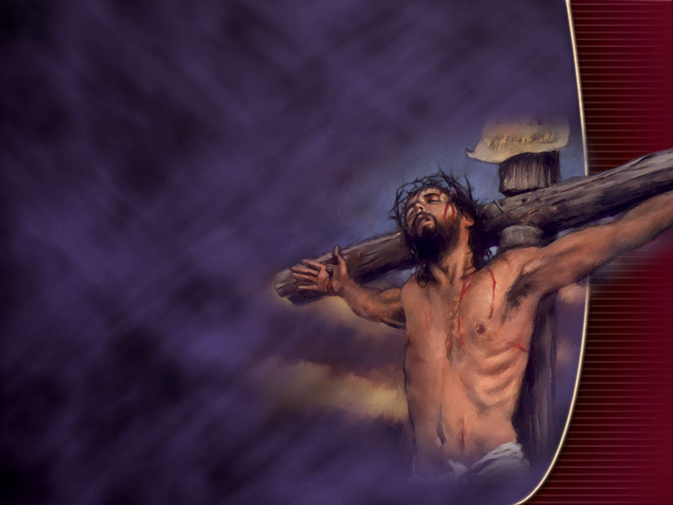
SOBRE SUAS PISADURAS FOMOS SARADOS!
ISAIAS 53:5

Slide 49
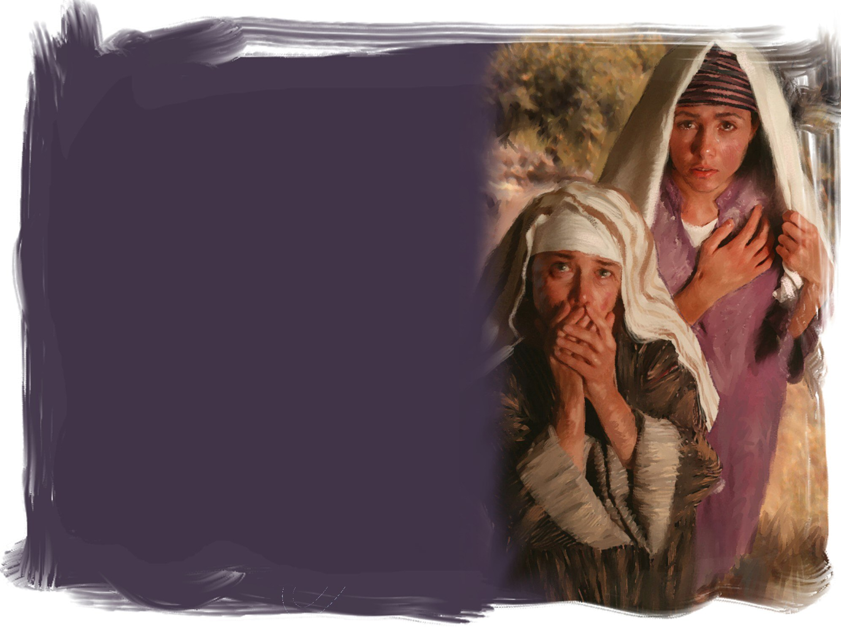
TODO SEU SOFRIMENTO FOI POR AMOR E PARA SALVAR A HUMANIDADE!

Slide 50
ATÉ NA HORA DE SUA MORTE DEU ESPERANÇA DE VIDA ETERNA AO LADRÂO NA CRUZ!

Slide 51
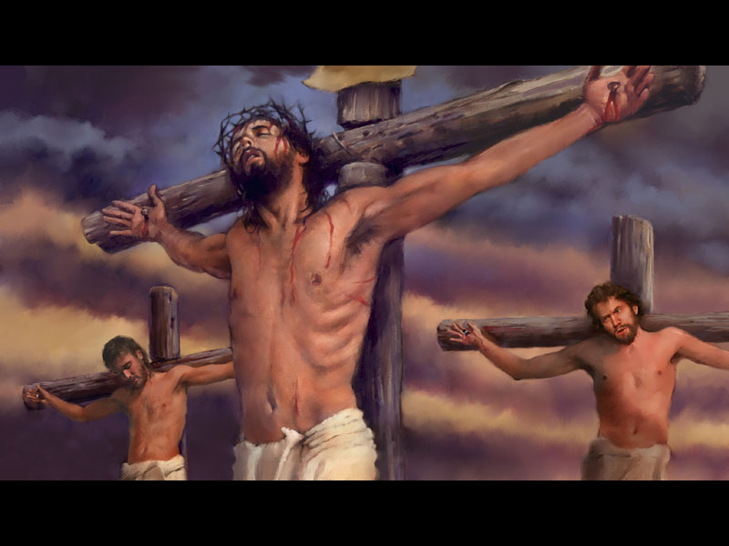
VINDE...
É O CONVITE DE JESUS AINDA HOJE PARA A SALVAÇÃO.

Slide 52
PORQUE DEUS AMOU O MUNDO DE TAL MANEIRA QUE DEU SEU FILHO UNIGÊNITO...”
JOÃO 3:16

Slide 53
JESUS MORREU NA CRUZ DO CALVÁRIO POR VOCÊ!

Slide 54
PORQUE TUDO ISSO ACONTECEU?

Slide 55
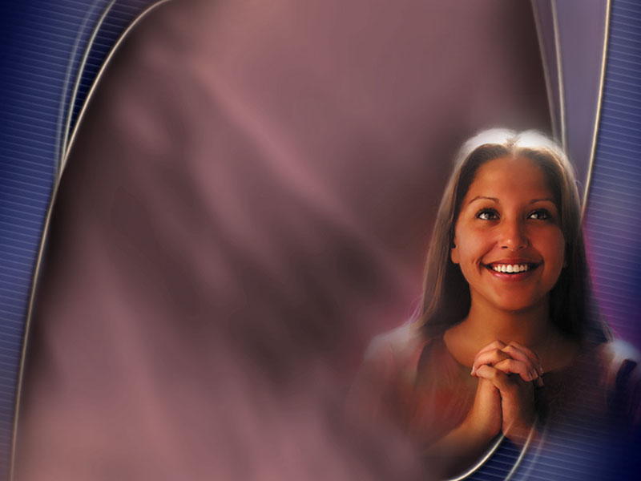
“O SALÁRIO DO PECADO É A MORTE...
“MAS O DOM GRATUITO DE DEUS É A VIDA ETERNA”
ROMANOS 6:23

Slide 57
JESUS FOI SEPULTADO !

Slide 58
...MAS PELO SEU PODER RESSUCITOU!

Slide 59
SEU TÚMULO ESTÁ VAZIO!
S. MATEUS 28:6.

Slide 60
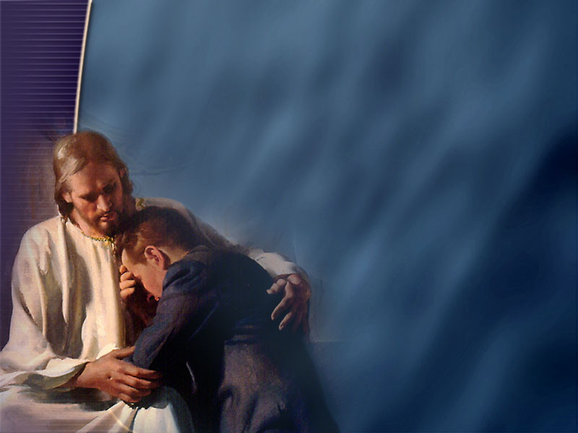
FOI POR VOCÊ TAMBÉM!

Slide 61
“EIS QUE ESTOU À PORTA E BATO...”
Apocalpse 3:20

Slide 62
VINDE A MIM TODOS OS QUE ESTÃO CANSADOS E OPRIMIDOS E EU VOS ALIVIAREI.
S. MATEUS 11: 28.

Slide 63
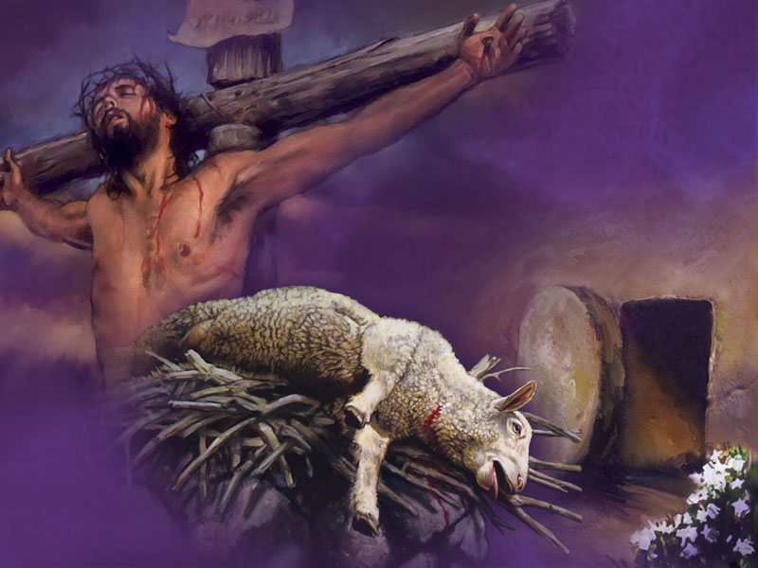
ELE QUER QUE VOCE ACEITE ESTE PLANO DE SALVAÇÃO

Slide 64
VALEU A PENA JESUS TER MORRIDO POR VOCÊ?

